Slide 1

Phân tích dữ liệu
bằng phần mềm Excel

Slide 2
Phân tích dữ liệu
Phân tích phương sai (ANOVA)

Slide 3
III. PHÂN TÍCH PHƯƠNG SAI
Đặt bài toán: Ta quan tâm đến nhân tố X nào đó.
Nhân tố X được xem xét ở k mức khác nhau.
Ký hiệu X_{i} là hiệu quả của việc tác động nhân tố X ở mức i đối với cá thể. μ_{i} là hiệu quả trung bình của nhân tố X ở mức i.
Cần kiểm tra μ₁ = μ₂ =...= μ_{k} .
Ví dụ: ta muốn nghiên cứu ảnh hưởng của giống tới năng suất cây trồng. Nhân tố ở đây là giống. Các loại giống khác nhau là các mức của nhân tố. Hiệu quả được xác định bằng sản lượng của cây trồng.
X_{i} là sản lượng của giống i, μ_{i} là sản lượng trung bình của giống i.

Slide 4
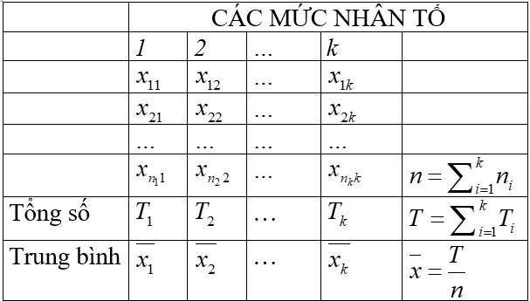


III.1. PHÂN TÍCH PHƯƠNG SAI 1 NHÂN TỐ
Bảng dữ liệu thu thập:
Trung bình mẫu thứ i:
Trung bình chung:

Slide 5
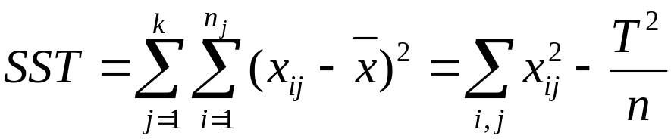
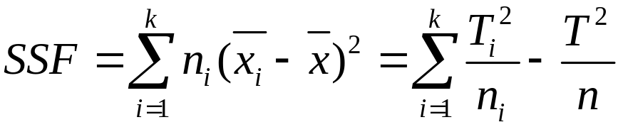
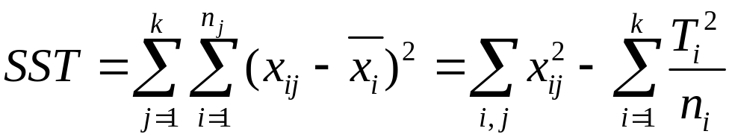
III.1. PHÂN TÍCH PHƯƠNG SAI 1 NHÂN TỐ
Tổng bình phương SST (Total Sum of Square)
Tổng bình phương do nhân tố SSF (Sum of Square for Factor)
Tổng bình phương sai số SSE (Sum of Square for Error)
Ta có SST = SSF + SSE

Slide 6
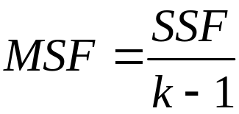
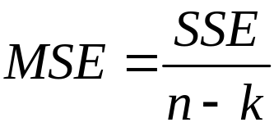
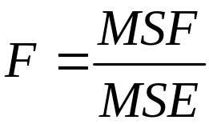
III.1. PHÂN TÍCH PHƯƠNG SAI 1 NHÂN TỐ
Trung bình bình phương của nhân tố MSF (Mean Square for Factor)
(k-1) được gọi là bậc tự do của nhân tố.
Trung bình bình phương của sai số MSE (Mean Square for Error)
(n-k) được gọi là bậc tự do của sai số.
Tỷ số F:

Slide 7
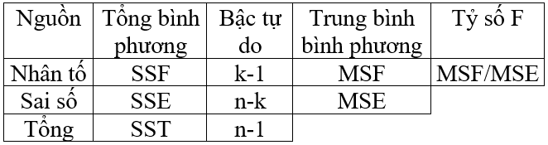
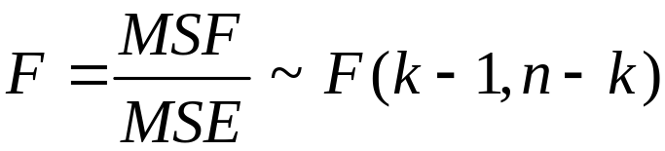
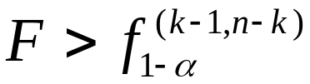
III.1. PHÂN TÍCH PHƯƠNG SAI 1 NHÂN TỐ
Bảng phân tích phương sai ANOVA (Analysis Of Variance)
Nếu H₀ đúng thì
Bác bỏ H₀ nếu:
P-value = P(F^{(k-1,n-k)} > F)

Slide 8
III.2. PHÂN TÍCH PHƯƠNG SAI 2 NHÂN TỐ
Trên thực tế một biến lượng có thể chịu tác động của nhiều nhân tố.
Ví dụ: Năng suất cây trồng chịu ảnh hưởng của nhân tố giống và của nhân tố đất.
Ví dụ: kết quả của sinh viên chịu ảnh hưởng của nhân tố giảng viên, sĩ số lớp học, ...
Xét bài toán 2 nhân tố A và B.
Nhân tố A được xem xét ở các mức A₁, A₂, ..., A_{h} .
Nhân tố B được xem xét ở các mức B₁, B₂, ..., B_{k} .

Slide 9
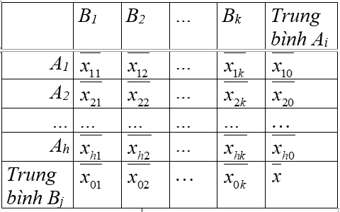
III.2. PHÂN TÍCH PHƯƠNG SAI 2 NHÂN TỐ
Bảng dữ liệu thu thập:

Slide 10
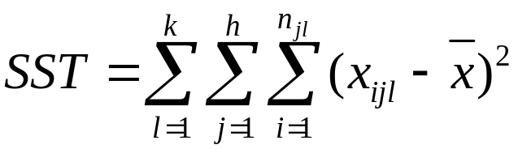
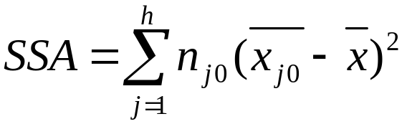
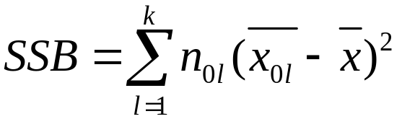
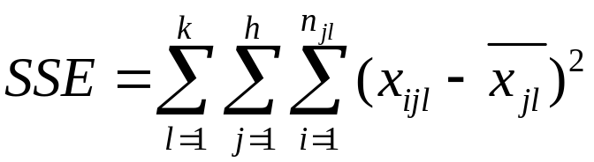
III.2. PHÂN TÍCH PHƯƠNG SAI 2 NHÂN TỐ
Tổng bình phương SST (Total Sum of Square)
Tổng bình phương do nhân tố A: SSA (Sum of Square for Factor A)
Tổng bình phương do nhân tố B: SSB (Sum of Square for Factor B)
Tổng bình phương sai số SSE (Sum of Square for Error)

Slide 11
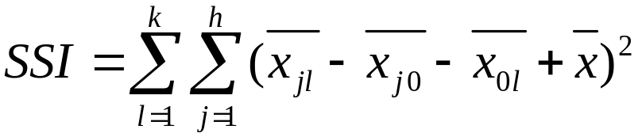
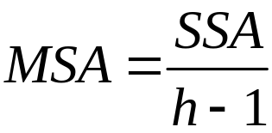
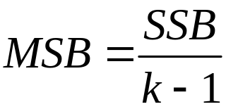
III.2. PHÂN TÍCH PHƯƠNG SAI 2 NHÂN TỐ
Trung bình bình phương do tương tác: MSI (Mean Square for Interaction)
Trung bình bình phương của nhân tố A: MSA (Mean Square for Factor A)
(h-1) được gọi là bậc tự do của nhân tố A.
Trung bình bình phương của nhân tố B: MSB (Mean Square for Factor B)
(k-1) được gọi là bậc tự do của nhân tố B.

Slide 12
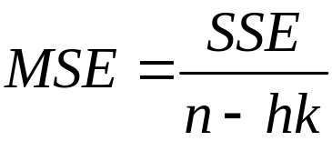
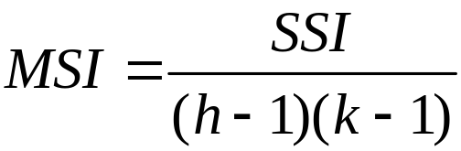
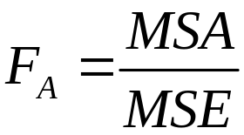
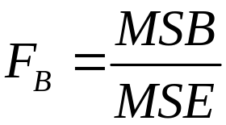
III.2. PHÂN TÍCH PHƯƠNG SAI 2 NHÂN TỐ
Trung bình bình phương của sai số MSE (Mean Square for Error)
(n-hk) được gọi là bậc tự do của sai số.
Trung bình bình phương của quan hệ:
Tỷ số F cho nhân tố A:
Tỷ số F cho nhân tố B:

Slide 13
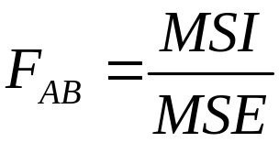






III.2. PHÂN TÍCH PHƯƠNG SAI 2 NHÂN TỐ
Tỷ số F cho tương tác giữa A và B:
Nếu thì bác bỏ giả thuyết:
Các mức A₁, A₂, ..., A_{h} có hiệu quả trung bình như nhau
Nếu thì bác bỏ giả thuyết:
Các mức B₁, B₂, ..., B_{k} có hiệu quả trung bình như nhau
Nếu thì bác bỏ giả thuyết:
Có sự tương tác giữa A và B.

Slide 14
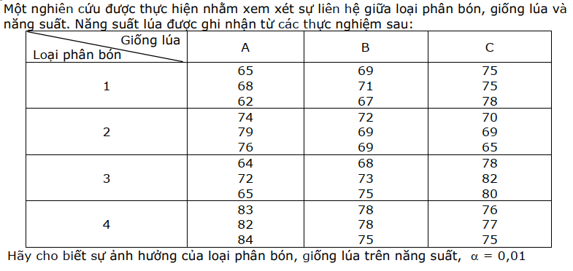
III.2. PHÂN TÍCH PHƯƠNG SAI 2 NHÂN TỐ

